Slide 1
SÉMINAIRE SÉCURITÉ 2020
INSÉRER LE NOM DE L’ANIMATEUR ICI
INSÉRER LA DATE DU SÉMINAIRE ICI

Slide 2
LA SÉCURITÉ
dépend de chacun.
Notes:
Français : LA SÉCURITÉ dépend de chacun.
Chez Mauser Packaging Solutions, nous nous attachons à redéfinir la sécurité en renforçant nos effectifs et en y accordant une attention particulière quotidiennement. Chaque réunion chez Mauser Packaging Solutions débutera par une discussion sur la redéfinition de la sécurité (une contribution à la sécurité).
La sécurité relève avant tout de la responsabilité des personnes. Chez Mauser Packaging Solutions, vous, nos employés dévoués, êtes notre principal atout. Il est de notre responsabilité que vous puissiez retrouver votre famille et vos proches en toute sécurité et santé tous les jours. En misant sur un développement durable axé sur la sécurité, il en résulte un sentiment de confiance qui nous permet d’exceller et de subvenir aux besoins de nos familles.
Il est primordial pour l’entreprise, pour vous, pour chacun d’entre nous, de se préoccuper de la sécurité.
(Prenez 2 à 3 minutes pour animer une séance d’information sur la sécurité ou un exposé sur les consignes de sécurité.)

Slide 3
SÉCURITÉ 2020
Notre séminaire Sécurité 2020 constitue une pause de nos tâches quotidiennes pour nous réunir dans un endroit sécurisé.
Un lieu physiquement protégé, mais également un lieu où l’on peut s’exprimer en toute confiance.
Cette année, l’accent sera mis sur l’alignement des engagements de notre organisation mondiale en matière de sécurité pour assurer un avenir prospère.

Slide 4
Notes:
The Safety Stand Down video on this slide is available on the Internet. A reliable internet connection is required to stream the French video through the provided link. To play the video without a reliable internet connection, embed the video using the instructions below.
Embedding the video will allow the video to play from your computer without relying on an internet connection. Follow the instructions below to embed the video. The must be done on the computer that will be used for the presentation.
Download the video from www.mausernow.com/safety-2020 and save to your computer. The video is offered in English, French, German, and Spanish.
Delete the current video on this slide.
Select the “Insert” menu.
Select “Video”, then “Video on My PC”.
Navigate to the video on your computer and select it. Click “Insert”.
Click on the video to enable the “Video Tools” menus.
Select “Playback” from the Video Tools options.
In the Video Options section, use the “Start” drop down menu to select “Automatically”. Click the option for “Play Full Screen”. This will enable your video to start automatically when advanced to this slide and play full screen.

Slide 5
LES QUESTIONS DE SÉCURITÉ SONT PRISES TRÈS AU SÉRIEUX
La santé fait partie intégrante de la gestion des risques chez Mauser Packaging Solutions.
Chez Mauser Packaging Solutions, toutes les blessures et tous les comportements à risque sont traités avec sérieux.
Tous les incidents méritent le même niveau d’analyse au cours d’une enquête, quelle que soit la gravité.
Les incidents liés aux premiers secours, ceux évités de justesse et ceux impliquant des dommages matériels sont tous susceptibles de causer des préjudices. Ils surviennent d’ailleurs plus fréquemment que les incidents provoquant des blessures graves.

Slide 6
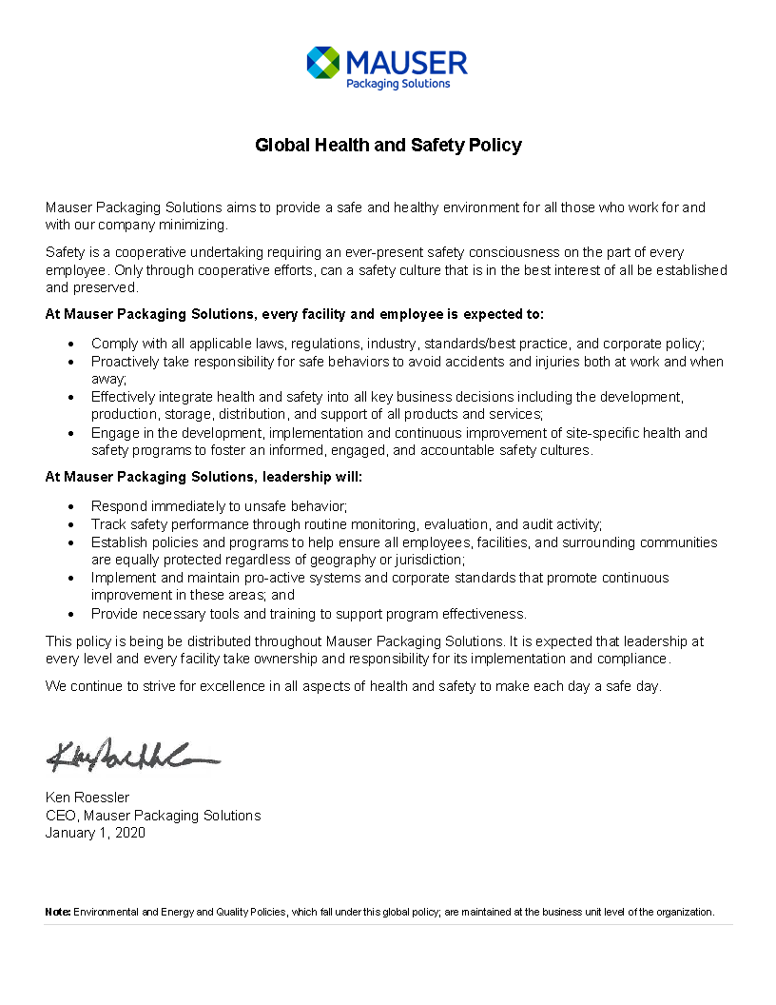
VOUS ÊTES IMPORTANT
Vous comptez pour nous, pour votre famille, pour la communauté.
Les séquelles liées aux blessures peuvent avoir de graves conséquences pour votre famille, vos collègues et votre entreprise.
Politique mondiale de Mauser Packaging Solutions en matière de santé et de sécurité
Cette politique est fournie à titre d’information et d’orientation pour tous ceux qui travaillent pour et avec Mauser Packaging Solutions.
Elle sert également à définir les attentes relatives aux installations, aux employés et à l’encadrement.
Mauser Packaging Solutions s’engage à accorder la priorité aux questions de santé, de sécurité et de bien-être ainsi qu’aux ressources adéquates pour soutenir les actions et les initiatives visant à améliorer les normes de sécurité.
Les questions de sécurité sont universelles et concernent tout le monde.
Notes:
Les attentes énoncées dans la politique comprennent :
des attentes relatives aux installations et aux employés
Se conformer
Assumer ses responsabilités
Intégrer
S’engager
des attentes relatives à l’encadrement
Répondre
Surveiller
Établir la politique et les programmes
Mettre en œuvre et maintenir
Fournir des outils et une formation

Slide 7
DÉPENSES D’INVESTISSEMENT DE CAPITAL (CAPEX) EN MATIÈRE DE SÉCURITÉ
En 2020, nous continuerons d’investir des fonds pour créer des environnements de travail plus sûrs pour nos employés et tous ceux qui visitent nos installations.
Examinez (et discutez) :
Quelles améliorations de pratiques ont été mises en œuvre au cours de l’année 2019 dans notre installation ?
Quelles initiatives spécifiques en matière de sécurité sont prévues pour notre installation en 2020 ?
Quels changements ergonomiques et comportementaux peut-on apporter à nos installations pour réduire le nombre d’accidents et de blessures ?
Passez en revue les noms et positions des ressources QHSE (qualité, hygiène, sécurité, environnement) dans notre installation.

Slide 8
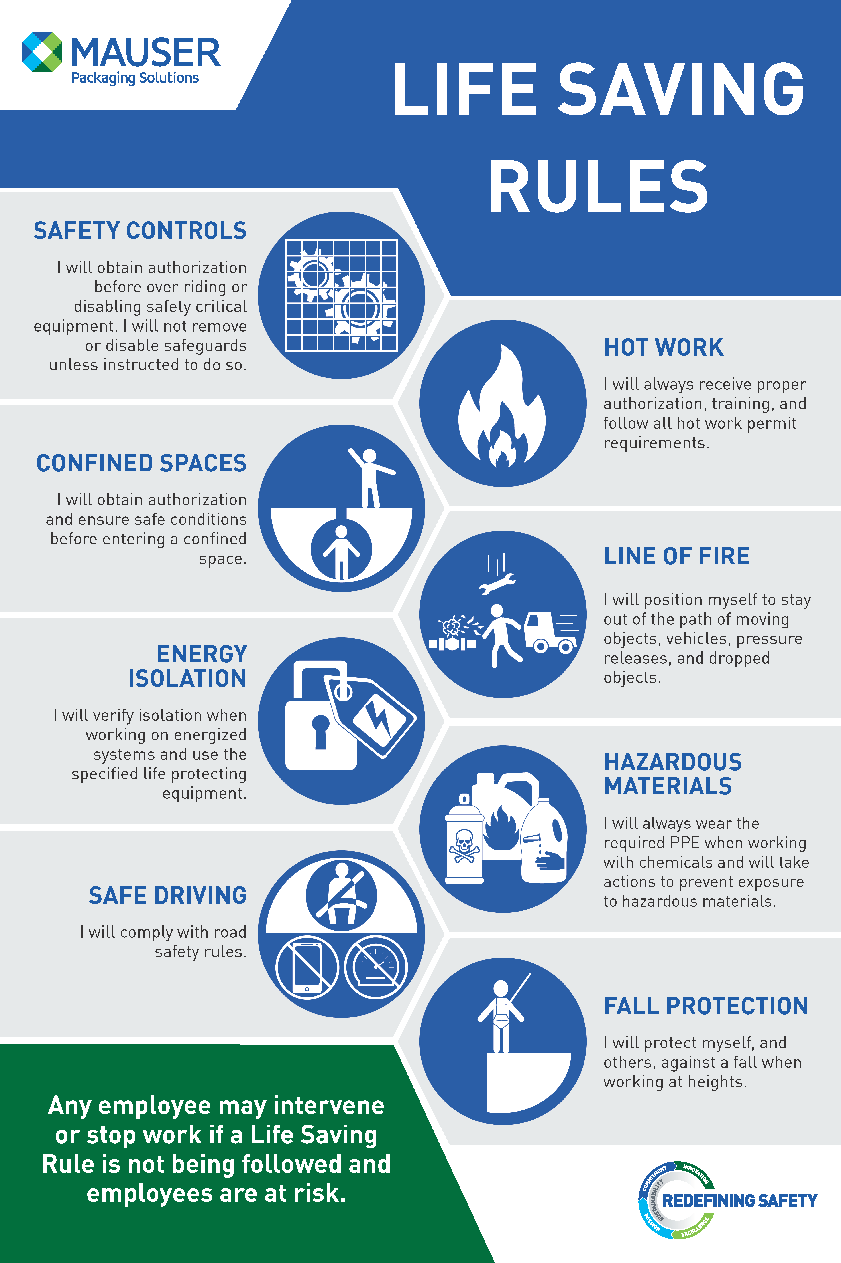
NOTRE ENGAGEMENT ENVERS LA FORMATION À LA SÉCURITÉ
La politique mondiale de Mauser Packaging Solutions en matière de santé et de sécurité soutient notre campagne Sécurité 2020. Elle attire l’attention sur la nécessité de faire les bons choix, de former le personnel et les partenaires, et de créer un environnement sûr.
Des consignes de protection des personnes sont en cours d’introduction en Amérique du Nord. Les consignes de protection des personnes sont développées en fonction des dangers spécifiques à Mauser Packaging Solutions.
Les consignes sont les suivantes :
Protéger les personnes ou prévenir les blessures graves
Peu nombreuses et ciblées
Claires et simples
Exploitables
Observables
Notes:
Consignes de protection des personnes définies –
Les consignes décrivent les principes fondamentaux de sécurité qui protègent les employés contre les blessures graves ou la mort.
En quoi consistent les consignes de protection des personnes ?
Pourquoi en avons-nous ?
Qui en est responsable ?
Comment intégrer ces consignes dans nos tâches/responsabilités quotidiennes ?

Slide 9
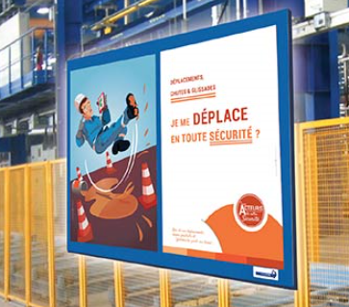
NOTRE ENGAGEMENT ENVERS LA FORMATION À LA SÉCURITÉ
À l’échelle mondiale, nos installations utiliseront la méthode SMART-Safe© de Fullmark qui a été introduite fin 2018.
SMART-Safe, qui est similaire en théorie aux consignes de protection des personnes, est une « solution clé en main » pour la mise en œuvre des règles élémentaires de sécurité dans nos installations Mauser à l’international.
Les « règles cardinales » SMART-Safe© sont des « éléments fondamentaux de sécurité » qui peuvent sauver des vies, améliorer les comportements et consolider notre entreprise.

Slide 10
UNITÉ OPÉRATIONNELLE ET INSTALLATION – INDICATEURS EN MATIÈRE DE SÉCURITÉ
Notes:
Passez en revue les indicateurs pendant la réunion.
Comment s’est comportée votre installation en 2019 ?
Comment vous êtes-vous comporté(e) en 2018 par rapport à 2019 ?
Comment s’en est sortie l’unité opérationnelle ?
Y a-t-il des incidents particuliers sur lesquels réfléchir ?

Slide 11
INDICATEURS DE L’UNITÉ OPÉRATIONNELLE
Remarque : Il s’agit d’un caractère générique.
Les indicateurs de l’unité opérationnelle et de l’installation seront fournies par QHSE central pour Mauser International et par HSE (hygiène, sécurité, environnement) pour la production de petits emballages, de grands emballages et pour le reconditionnement. Lorsque vous recevrez les indicateurs de l’unité opérationnelle et de l’installation, veuillez les copier-coller sur les diapositives correspondantes de cette présentation.

Slide 12
INDICATEURS DE L’INSTALLATION
Remarque : Il s’agit d’un caractère générique.
Les indicateurs de l’unité opérationnelle et de l’installation seront fournies par QHSE central pour Mauser International et par HSE (hygiène, sécurité, environnement) pour la production de petits emballages, de grands emballages et pour le reconditionnement. Lorsque vous recevrez les indicateurs de l’unité opérationnelle et de l’installation, veuillez les copier-coller sur les diapositives correspondantes de cette présentation.

Slide 13
RESPONSABILITÉ
La sécurité est la responsabilité de tous.
Revenez à l’essentiel.
Respectez les consignes.
Adoptez la bonne attitude au travail : une attitude sécuritaire.
Ne vous contentez pas de veiller sur votre propre sécurité, mais surveillez également celle de vos collègues, signalez les incidents et participez aux mesures visant à éliminer les pratiques de travail dangereuses.

Slide 14
Les entreprises qui atteignent les niveaux de sécurité les plus élevés disposent de l’orientation organisationnelle et de la discipline nécessaires pour tout mettre en œuvre avec une efficacité optimale – exploitation, service client et performances financières. Sécurité 2020 sera une priorité pour Mauser tout au long de l’année.
Notes:
Chez Mauser Packaging Solutions, nous nous engageons pour un avenir prospère.
Nous sommes engagés envers vous. Notre objectif commun est de réduire le nombre de blessures et de les éliminer. En outre, nous sommes tous tenus de rationaliser nos activités par la création et l’utilisation de systèmes, de processus et d’objectifs communs.

